Slide 1

www.innovating4earth.eu
ARBEITSBLÄTTER
MODUL 2

Slide 2

WOCHE 4

Slide 3
DIGITALISIERUNG IM INNOVATIONSMANAGEMENT
Schritt 1: Probleme und Innovationen des Unternehmens identifizieren
Bevor digitale Tools ausgewählt werden, ist es wichtig, die Herausforderungen und Innovationsbedürfnisse eines Unternehmens zu verstehen. Wählen Sie ein beliebiges Unternehmen zur Analyse aus – zur Inspiration und für vielfältige Beispiele aus verschiedenen Ländern und Branchen können Sie das EARTH Good Practice Kompendium.
Wie man Probleme und Innovationsbedürfnisse identifiziert:
Nutzen Sie die folgende Checkliste um die Situation des Unternehmens zu erfassen:
Example: One logistics company struggles with delivery delays and is exploring AI-driven route optimisation. Meanwhile, another logistics provider is dealing with warehouse congestion and is considering an automated inventory management system to improve storage efficiency and order fulfilment.
Aspekt | Leitfrage | Ihr ausgewähltes Unternehmen
Ziel & Zweck | Was ist die Mission des Unternehmens und seine Hauptziele? Was sind seine wichtigsten Produkte/ Dienstleistungen?
Herausfor-derungen | Was sind die größten operativen oder strategischen Herausforderungen des Unternehmens? (z. B. Effizienz, Kundenbindung, Nachhaltigkeit, Kostenreduktion) Welche spezifischen regionalen Herausforderungen hat Ihr Unternehmen?
Existierende Innovationen | Hat das Unternehmen innovative Lösungen eingeführt? Wie erfolgreich waren diese?
Innovations-management-phase | In welcher Phase befindet sich das Unternehmen? (z. B. Ideenfindung, Entwicklung, Umsetzung usw.)
Branchen-trends | Welche externen Trends beeinflussen die Innovation in dieser Branche?

Slide 4
DIGITALISIERUNG IM INNOVATIONSMANAGEMENT
Schritt 2: Identifizierung und Auswahl relevanter
digitaler Werkzeuge
Sobald die Bedürfnisse des Unternehmens verstanden sind, sollten digitale Tools untersucht werden, die den Innovationsmanagementprozess unterstützen können, z. B. Tools für Ideenfindung, Entwicklung oder Umsetzung.
Ressourcen zur Suche nach digitalen Tools:
Um den Innovationsprozess – von der Ideenfindung bis zur Umsetzung – zu unterstützen, sollten Tools berücksichtigt werden, die Innovationsaktivitäten verwalten, strukturieren und beschleunigen. Dazu gehören:
Analyse- und Prognosetools (z. B. Statista, Power BI, Crunchbase): Trends erkennen, Marktpotenzial bewerten und evidenzbasierte Entscheidungen unterstützen.
Ideenmanagement-Plattformen (z. B. Brightidea, Qmarkets): Innovationsideen sammeln, bewerten und priorisieren.
Kollaborationstools (z. B. Miro, Lucidspark, Microsoft Teams): Brainstorming, Visualisierung und teamübergreifende Ideenentwicklung unterstützen.
Prototyping- und Test-Tools (z. B. Figma, MarvelApp): Erste Konzepte erstellen und testen.
Projekt- und Innovationspipeline-Managementsysteme (z. B. Planbox, ClickUp, InnovationCloud): Innovationsphasen nachverfolgen und die Umsetzung unterstützen.
Digitale Tools lassen sich unter anderem über folgende Quellen finden:
Marktforschung & Branchenberichte – Analyse, welche Innovations-Tools in ähnlichen Branchen genutzt werden.
EARTH Starter Kit – Kuratierte Liste digitaler Tools passend zu den Innovationsphasen (S. 23–29), mit Fokus auf Logistik.
Checkliste zur Bewertung digitaler Tools:
Funktionalität: Unterstützt das Tool eine bestimmte Innovationsphase (z. B. Ideenfindung, Entwicklung, Test)?
Implementierungsfreundlichkeit: Lässt es sich problemlos in bestehende Systeme und Arbeitsabläufe integrieren?
Kosten & ROI: Ist es kosteneffektiv, und rechtfertigt der Nutzen die Investition?
Skalierbarkeit: Kann das Tool zukünftigen Innovationsanforderungen gerecht werden?
Benutzerfreundlichkeit: Finden die Mitarbeitenden es intuitiv und einfach zu bedienen?
Endauswahl:
Nach der Bewertung verschiedener Optionen sollte das Tool ausgewählt werden, das am besten zu den Herausforderungen und Innovationszielen des Unternehmens (aus Schritt 1) passt.
Beispiel: Ein Logistikunternehmen wählt Miro, ein kollaboratives Online-Whiteboard, weil es Brainstorming und Workflow-Visualisierung verbessert, die Ideenfindungsphase (Stage 2: Ideation and Idea Management) des Innovationsmanagements unterstützt und die Teamkoordination fördert.

Slide 5
WOCHE 5

Slide 6
NACHHALTIGKEIT IM DIGITALEN INNOVATIONSMANAGEMENT
VOR DEM UNTERRICHT
Machen Sie sich mit dem Konzept der Sustainable Development Goals (SDGs) vertraut. Sie können dazu die Website der Vereinigten Nationen besuchen. Zusätzlich sollten Sie die SDGs und ihre Verbindung zur Logistik im EARTH Starter Kit (S. 8–13) einsehen.​
IM UNTERRICHT
In dieser Aktivität bilden Sie Gruppen und analysieren eine praxisnahe Nachhaltigkeitsherausforderung in der Logistik, identifizieren mögliche Lösungen und überlegen, wie diese innerhalb der Phasen des Innovationsmanagementprozesses umgesetzt werden können. Ziel ist es, Erkenntnisse aus dem EARTH Good Practice Kompendium anzuwenden, um Nachhaltigkeit und Innovationsmanagement zu verbinden.
Ziele:
Verständnis der wichtigsten Nachhaltigkeitsherausforderungen in der Logistik.
Anwendung der Phasen des Innovationsmanagements auf die identifizierten Lösungen.
Schritt 1: Eine Nachhaltigkeitsherausforderung identifizieren
Wählen Sie eine Fallstudie aus dem EARTH Good Practice Kompendium (S. 7–69) und fassen Sie zusammen:
Die Nachhaltigkeitsherausforderung.
Die aktuell vom Unternehmen implementierte Lösung.
Ein Unternehmen kann mehrere Nachhaltigkeitsherausforderungen haben und verschiedene Lösungen umsetzen. Identifizieren Sie alle relevanten Aspekte. Es kann sein, dass die Fallstudie die Herausforderung, aber nicht die Lösung beschreibt, oder umgekehrt. In solchen Fällen überlegen Sie, was der fehlende Aspekt sein könnte, und schlagen Sie die entsprechende Herausforderung oder Lösung vor.
Beispiel:
GLS Italia Spa – Digitale Plattformen und saubere Fahrzeuge für nachhaltige Lieferungen (EARTH Good Practice Kompendium, S. 12–14)
GLS Italia Spa, ein führender Logistikanbieter in Italien, hat das Ziel, CO₂-Emissionen zu reduzieren, während gleichzeitig zuverlässige Lieferdienste aufrechterhalten werden. Ihr Ansatz umfasst:
Investitionen in Elektrofahrzeuge und Ladeinfrastruktur
Installation von Photovoltaikanlagen an Depots zur Energieversorgung der Betriebsabläufe
Einsatz digitaler Plattformen (z. B. ServiceNow), um Nachhaltigkeitsinitiativen zu koordinieren
Füllen Sie die folgende Tabelle für diese Aktivität aus. Die erste Zeile zeigt das Beispiel GLS Italia Spa.
Fallstudie | Nachhaltigkeitsherausforderung | Implementierte Lösung
GLS Italia Spa | Hohe CO2-Emissionen bei urbanen Lieferungen | Elektrische Fahrzeuge, Solarenergie, etc

Slide 7
NACHHALTIGKEIT IM DIGITALEN INNOVATIONSMANAGEMENT
Schritt 2: Die Innovationsmanagement-Phasen anwenden
Bewerten Sie nun die implementierte Lösung und gliedern Sie diese in die Phasen des Innovationsmanagements. Ihre Aufgabe ist es, die Tabelle für die Fallstudie aus Schritt 1 auszufüllen. Wenn die Informationen in den Fallmaterialien des EARTH Good Practice Kompendium nicht verfügbar sind, überlegen Sie, was das Unternehmen in den einzelnen Phasen hätte tun können.
Phase | GLS Italia Spa Fallstudie | (Ihr Fall)
Identifikation von Möglichkeiten | Erkannte die Notwendigkeit, die CO₂-Emissionen bei der Paketlieferung und dem Energieverbrauch der Einrichtungen im Einklang mit den nationalen Nachhaltigkeitszielen und den Erwartungen der Kunden zu reduzieren.
Ideen-generierung | Untersuchte den Einsatz von Elektrofahrzeugen, erneuerbaren Energien (Solarenergie) und digitalen Tools zur Koordination von Initiativen.
Konzept-entwicklung | Arbeitete in Partnerschaft mit Volvo und anderen Lieferanten, um Lösungen für Elektrofahrzeuge zu entwickeln; erstellte einen Plan für die Installation von Photovoltaikanlagen an den Depots.
Dienstleistungs- / Service-entwicklung | Installierte Photovoltaikanlagen und Ladeinfrastruktur; begann den Einsatz von Elektrofahrzeugen in ausgewählten Regionen.
Testen & Validieren | Überwachte die Leistung der Elektrofahrzeuge und Energiesysteme an Pilotstandorten, um die Reduzierung von Emissionen und die Zuverlässigkeit der Lieferdienste zu bewerten.
Launch | Erweiterte den Einsatz von grünem methanolbetriebenen Schiffen in den globalen Schifffahrtsoperationen und verstärkte die Nutzung von Blockchain-Technologie.

Slide 8
NACHHALTIGKEIT IM DIGITALEN INNOVATIONSMANAGEMENT
Schritt 3: Zusätzliche Innovationen vorschlagen
Schlagen Sie zwei innovative Ideen vor, die über die Phasen des Innovationsmanagements gesteuert werden können und die das Unternehmen umsetzen könnte, um sich noch stärker an den SDGs auszurichten und seine Nachhaltigkeitsbemühungen in der Logistik zu verbessern. Die Ideen können sich auf die in Schritt 1 identifizierte Nachhaltigkeitsherausforderung beziehen oder auch nicht. Seien Sie kreativ!
Beispiel GLS Italia Spa:
KI-basierte Optimierung von Lieferwegen, um die Energieeffizienz zu steigern und Emissionen zu reduzieren.
Entwicklung von städtischen Mikro-Hubs, die mit erneuerbarer Energie betrieben werden, um emissionsarme Zustellungen in der letzten Meile zu ermöglichen.
Listen Sie hier Ihre zwei zusätzlichen Innovationsideen auf:
1.____________________________________________________________________________________________________________________________________________________________________________________________________________________________________________________________________
2._____________________________________________________________________________________________________________________________________________________________________________
_______________________________________________________________________________________
Schritt 4: Wichtige Erkenntnisse diskutieren
Diskutieren Sie Ihre Ergebnisse im Plenum mit Ihrer Lehrkraft und den anderen Gruppen. Seien Sie bereit, die folgenden Punkte zu teilen (notieren Sie sich bei Bedarf Stichpunkte):
Welche Nachhaltigkeitsherausforderung hat das Unternehmen adressiert und wie verbindet sie sich mit den SDGs?
Wie könnte das Unternehmen seinen Innovationsmanagementprozess strukturiert haben, um eine Lösung zu entwickeln und umzusetzen?
Welche digitalen Tools für das Innovationsmanagement haben diese Innovation unterstützt oder könnten sie unterstützen?
Welche zusätzlichen nachhaltigen Logistiklösungen könnten den Ansatz des Unternehmens weiter verbessern?

Slide 9
WOCHE 6

Slide 10
DIGITALE WERKZEUGE FÜR INNOVATIONSMANAGEMENT
In dieser Aktivität arbeiten Sie in Gruppen, um:
Digitale Tools auszuwählen, die das nachhaltige Innovationsmanagement in der
Logistik unterstützen.
Sich auf eine Phase des Innovationsmanagements zu konzentrieren und relevante Tools zu analysieren.
Eine Infografik zu erstellen, die zeigt, wie diese Tools die Nachhaltigkeit fördern.
Tools basierend auf Preisgestaltung, Funktionalität und Benutzerfreundlichkeit zu analysieren und zu vergleichen.
Schritt 1: Wählen Sie ein digitales Werkzeug aus
Wählen Sie eine Phase des Innovationsmanagements aus dem Digital Innovation Whitepaper (S. 7–8) aus. Beachten Sie dabei nicht nur die Gesamtebene des Prozesses (1. Ebene), sondern auch die detaillierteren Abläufe (2. Ebene) und die konkreten Aufgaben innerhalb der Schritte (3. Ebene).
Wählen Sie mindestens zwei Tools, die für Ihre ausgewählte Phase relevant sind aus der Liste der Tools im EARTH Starter Kit (S. 23–29).
Bestimmen Sie, wie diese Tools Unternehmen dabei unterstützen, Herausforderungen der nachhaltigen Logistik zu bewältigen (z. B. durch Recherche auf Tool-Websites, Online-Artikel usw.).
Beispiel: Phase 3 – Konzeptentwicklung
Tool 1: Miro (für Brainstorming von Konzepten für nachhaltige Lösungen)
Tool 2: Trello (für die Verwaltung von Aufgaben in der Konzeptentwicklung)
Schritt 2: Vergleichen Sie die Werkzeuge
Bewerten Sie Ihre ausgewählten Tools anhand der folgenden Tabelle:
Ausgewählte Innovationsmanagement-Phase:
Kriterium | (Tool 1) | (Tool 2) | (Tool 3)
Phasenaufgaben Bei welchen konkreten Aufgaben (3. Ebene) innerhalb der ausgewählten Phase unterstützt es?
Hauptfunktion Was macht das Tool? Welche Funktionen können in der ausgewählten Phase genutzt werden?
Preisgestaltung Kostenlos oder kostenpflichtig? Welche Unterschiede gibt es zwischen der kostenlosen und der kostenpflichtigen Version?
Benutzerfreundlichkeit Einfach zu bedienen? Dauert es lange, das Tool zu verstehen?
Am besten geeignet für Welche Arten von Unternehmen/Teams profitieren am meisten?
Unterstützung für Nachhaltigkeit & Innovation Verfügt es über spezielle Funktionen für Nachhaltigkeits- und Innovationsmanagement?

Slide 11
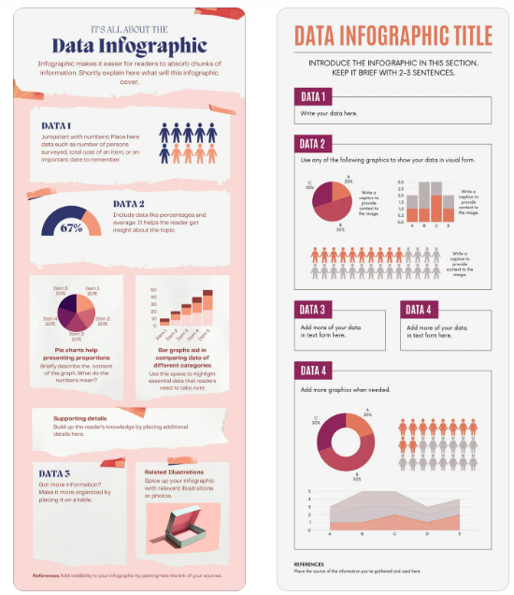
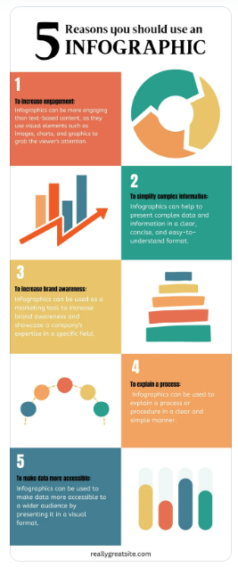
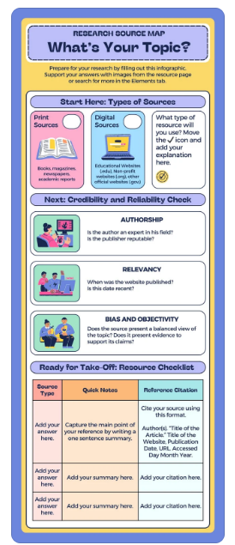
DIGITALE WERKZEUGE FÜR INNOVATIONSMANAGEMENT
Schritt 3: Erstellen Sie eine Inforgrafik
Verwenden Sie Online-Tools, um Ihre Infografik zu erstellen, z. B.:
Canva – Benutzerfreundlich, kostenlose Vorlagen.
Piktochart – Gut für visuelle Vergleiche.
PowerPoint – Anpassbares Design mit SmartArt-Funktion (unter Menü „Einfügen“).
Ihre Infografik sollte Folgendes enthalten:
Titel: Die ausgewählte Innovationsphase und die Tools.
Hauptfunktionen: Kurzbeschreibung, wie jedes Tool funktioniert.
Vergleichstabelle: Stärken und Schwächen basierend auf den in Schritt 2 bewerteten Kriterien.
Visuals/Screenshots: Beispiele, wie die Tools in der Praxis aussehen.
Reflexion: Wie helfen diese Tools Unternehmen dabei, nachhaltige Logistiklösungen umzusetzen oder zu managen?
So könnte eine Infografik aussehen:
Schritt 4: Präsentieren Sie Ihre Ergebnisse
Ihre Gruppe wird:
Die erstellte Infografik kurz vorstellen (3–5 Minuten).
Erklären, wie die Tools das Innovationsmanagement unterstützen.
Ihre Reflexion zur Benutzerfreundlichkeit und Wirkung der Tools diskutieren, insbesondere für die Umsetzung nachhaltiger Logistik.
Seien Sie vorbereitet, folgende Punkte zu besprechen:
Welches Tool war am effektivsten für Ihre Innovationsphase? Warum?
Haben Sie Einschränkungen der Tools bei der Bewältigung von Nachhaltigkeitsherausforderungen festgestellt?
Wie könnten Unternehmen diese Tools besser in ihre Prozesse integrieren?
Schritt 5: Evaluationsfragebogen
Nach Abschluss des Moduls beantworten Sie einen kurzen Evaluationsfragebogen, um zu
beurteilen, was Sie über Digitalisierung des Innovationsmanagements und Nachhaltigkeit gelernt haben.
Greifen Sie auf das Online-Formular zu (Link vom Lehrer bereitgestellt).
Beantworten Sie den Fragebogen.
Reichen Sie Ihre Antworten vor dem vom Lehrer festgelegten Termin ein.

